Slide 1
HÌNH THÀNH KIẾN THỨC
MỤC TIÊU
- Xác định được có sự tạo thành tinh bột trong quá trình quang hợp ở cây xanh.
Phát hiện được có sự tạo thành khí oxygen trong quá trình quang hợp.
HS hiểu và tự phân tích thí nghiệm để tự rút ra kết luận: Lá cây khi quang hợp tổng hợp được tinh bột và nhả ra khí oxygen.
NỘI DUNG
Thí nghiệm 1. Xác định có sự tạo thành tinh bột trong quá
trình quang hợp
Thí nghiệm 2. Phát hiện có sự tạo thành khí oxygen trong quá
trình quang hợp

Slide 2
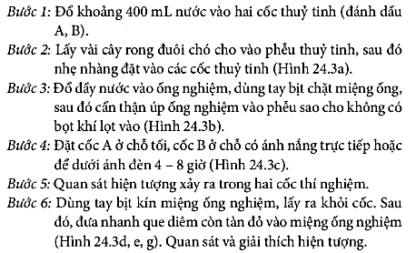
BÀI 24: THỰC HÀNH
CHỨNG MINH QUANG HỢP Ở CÂY XANH
Thí nghiệm 2: Phát hiện có sự tạo thành khí oxygen trong quá trình quang hợp

Slide 3
LUYỆN TẬP
BÁO CÁO THỰC HÀNH
CHỨNG MINH QUANG HỢP Ở CÂY XANH
1. Câu hỏi nghiên cứu:
- Chất tạo thành trong quá trình quang hợp của cây xanh có tinh bột không?
- Khí tạo thành trong quá trình quang hợp của cây xanh có phải là khí oxygen không?
2. Giả thuyết nghiên cứu (hoặc dự đoán):
- Chất tạo thành trong quá trình quang hợp của cây xanh có tinh bột.
- Khí tạo thành trong quá trình quang hợp của cây xanh là khí oxygen.
3. Kế hoạch thực hiện:
3.1. Tiến hành thí nghiệm 1: Xác định có sự tạo thành tinh bột trong quá trình quang hợp ở cây xanh
Tiến hành theo 6 bước đã học.

Slide 4
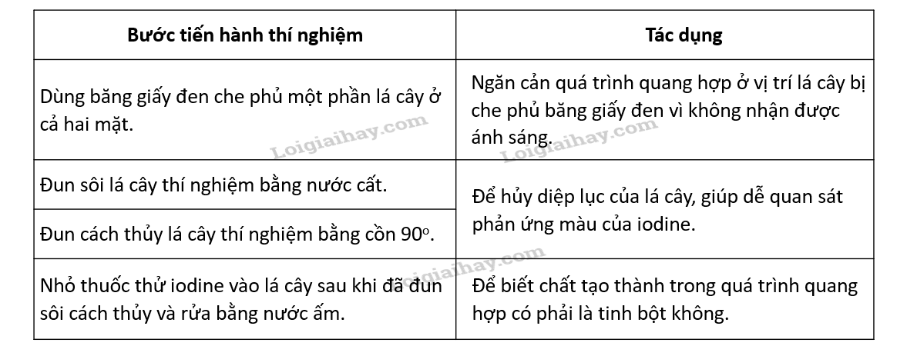
3.2. Tiến hành thí nghiệm 2: Phát hiện có sự tạo thành khí oxygen trong quá trình quang hợp.
Tiến hành theo 6 bước đã học
4. Kết quả thực hiện
Thí nghiệm 1:
Tác dụng của các bước trong thí nghiệm:

Slide 5
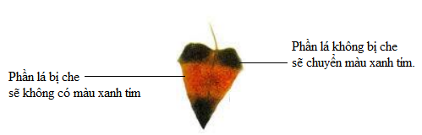
- Vẽ và chú thích kết quả màu sắc của lá cây:

Slide 6
Thí nghiệm 2:
Mục đích của việc thiết kế cốc A ở chỗ tối, cốc B ở chỗ có ánh sáng là: tạo ra điều kiện quang hợp khác nhau để so sánh kết quả thí nghiệm:
Để cốc A ở chỗ tối để cây ở cốc A không nhận được ánh sáng → không tiến hành quang hợp được; để cốc B ở chỗ có ánh sáng để cây ở cốc B nhận được ánh sáng → tiến hành quang hợp bình thường.
Hiện tượng giúp nhận biết có khí tạo ra là: xuất hiện bọt khí ở ống nghiệm và nước ở ống nghiệm rút xuống một phần hoặc hết.
Khi đưa que diêm còn tàn đỏ vào miệng ống nghiệm ở cốc B, que diêm cháy thành ngọn lửa: Ở ống nghiệm B, do nhận được ánh sáng đầy đủ nên cành rong ở ống nghiệm B tiến hành quá trình quang hợp thải khí oxygen (oxygen nhẹ hơn nước tạo thành bọt khí đẩy lên trên trong ống nghiệm B) → Khi đưa tàn diêm vào thì tàn diêm bùng cháy do oxygen là loại khí duy trì sự cháy.

Slide 7
5. Kết luận:
-Chất tạo thành trong quá trình quang hợp của cây xanh là tinh bột.
-Khí tạo thành trong quá trình quang hợp của cây xanh là khí oxygen.

